Slide 1

Муниципальное бюджетное общеобразовательное учреждение
«Елаурская средняя общеобразовательная школа
Нурлатского муниципального района
Республики Татарстан»
Акция «ЗДОРОВАЯ ПРОБЕЖКА»
Организатор акции:
объединение
«ЧЕМПИОН»,
учащиеся 7 класса
Руководитель: Ильдирякова И.А.
Участники:
учащиеся школы
с 5 по 11 класс,
учителя, родители
(102 человек)
ИТОГ:
подписано 87 однодневных контрактов.
Октябрь, 2013 г.

Slide 2
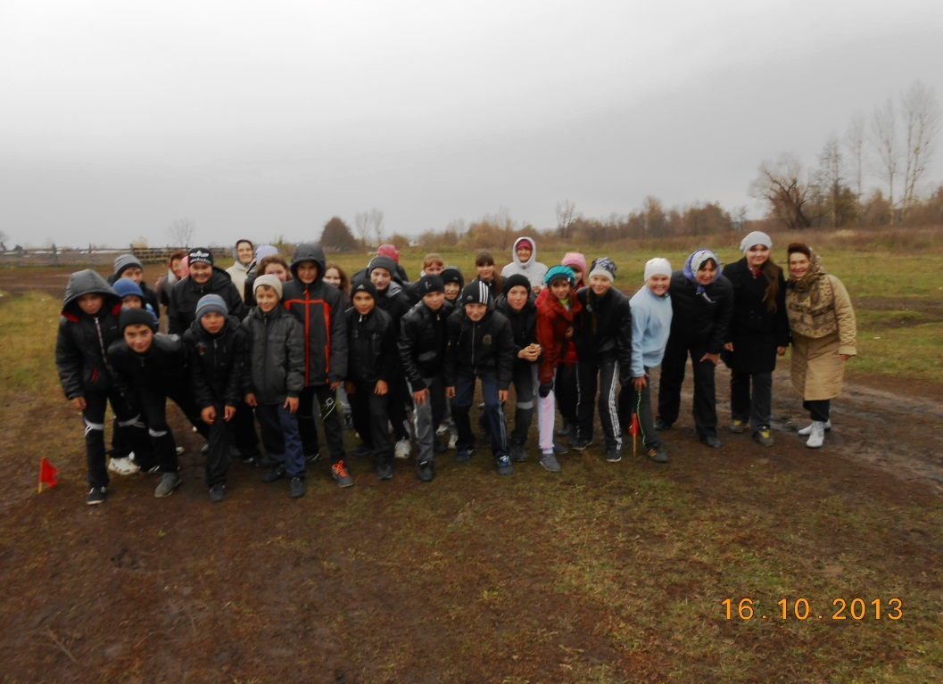
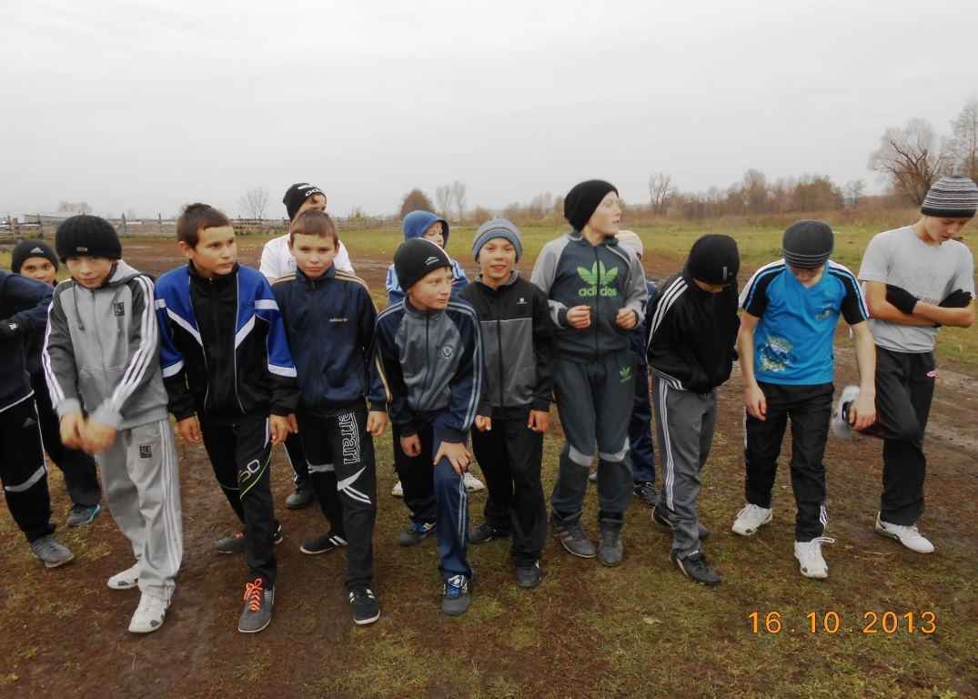
Буклет акции «ЗДОРОВАЯ ПРОБЕЖКА»

Slide 3
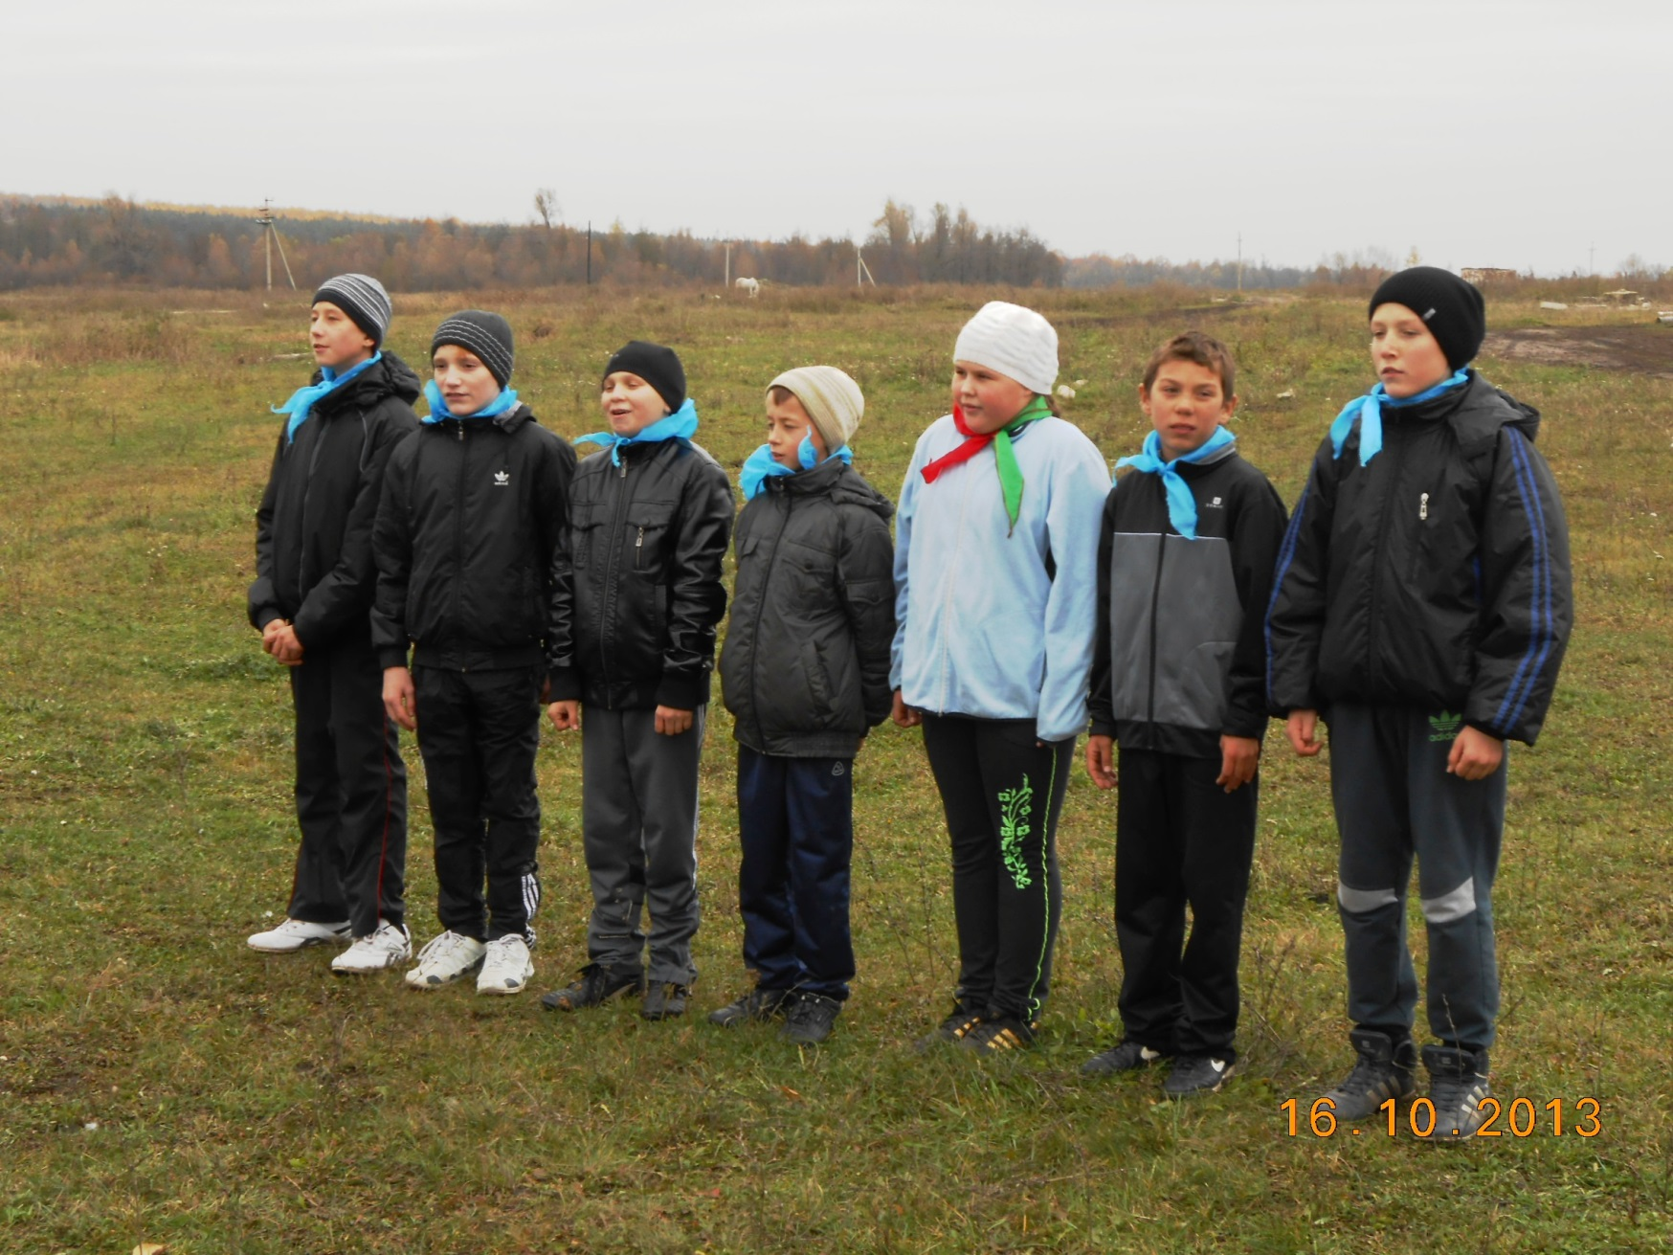
Приветствие SMS-детей

Slide 4
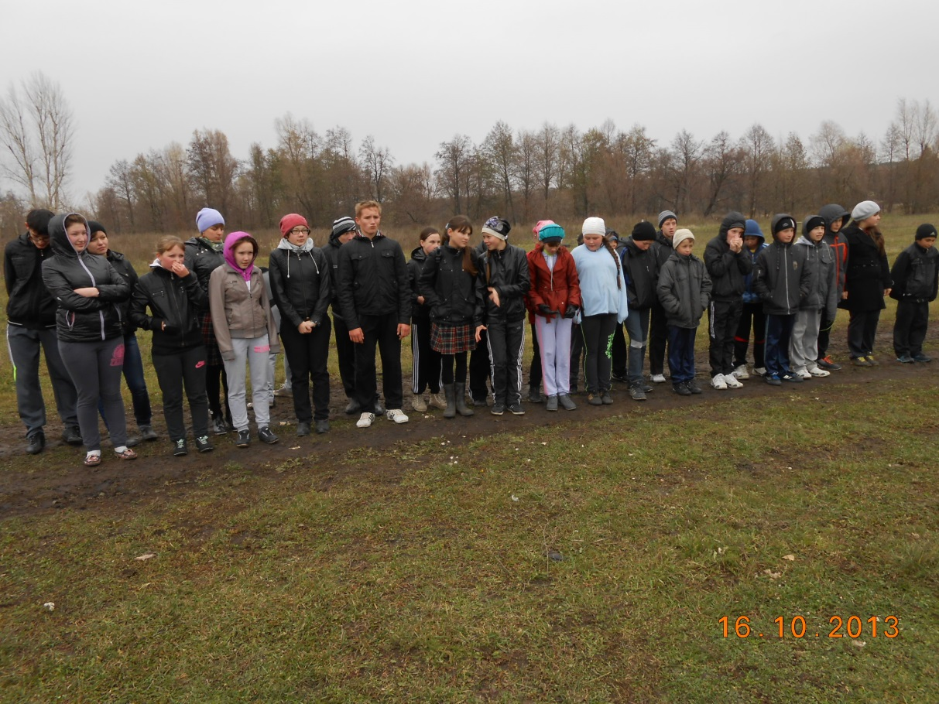
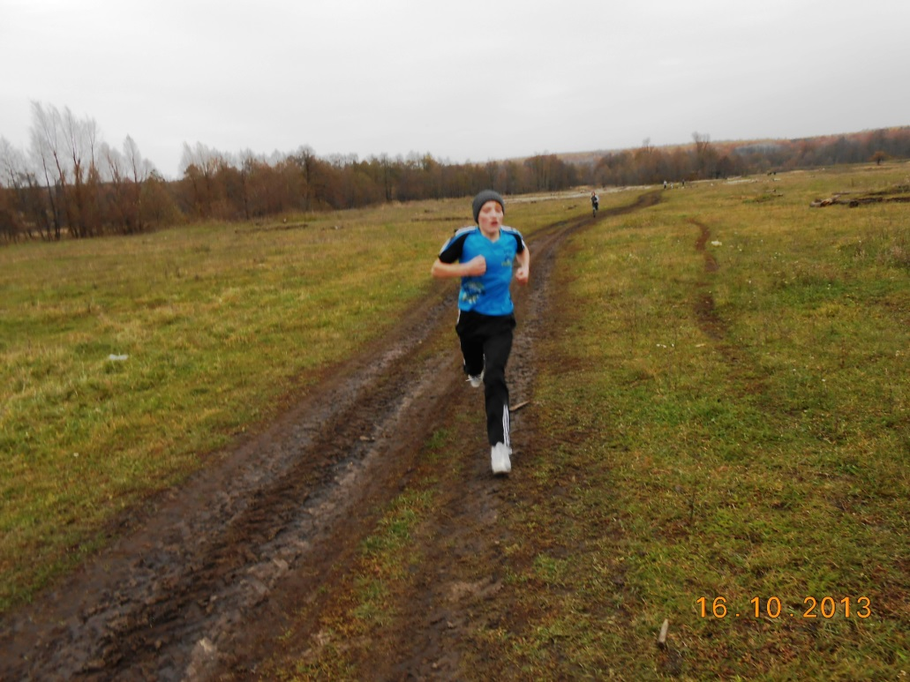
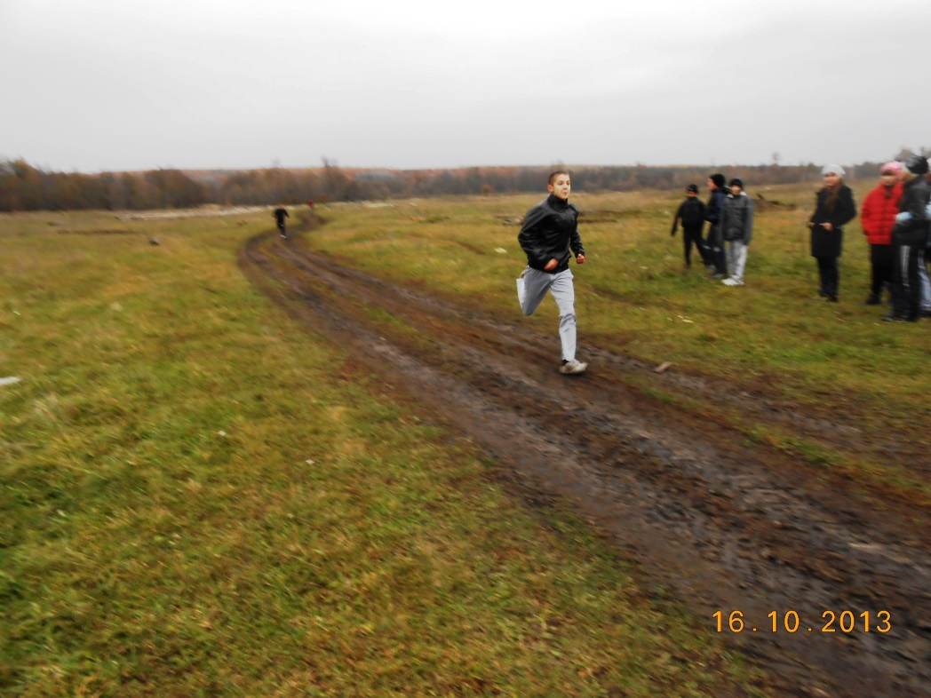
«ЗДОРОВАЯ ПРОБЕЖКА»
ь

